Slide 1
Driver para motores

Slide 2
Motor DC
El motor de corriente continua, denominado también motor de corriente directa, motor CC o motor DC (por las iniciales en inglés direct current), es una máquina que convierte energía eléctrica en mecánica, provocando un movimiento rotatorio, gracias a la acción de un campo magnético.
Un motor de corriente continua se compone, principalmente, de dos partes:
El estátor da soporte mecánico al aparato y contiene los polos de la máquina, que pueden ser o bien devanados de hilo de cobre sobre un núcleo de hierro, o imanes permanentes. - El rotor es generalmente de forma cilíndrica, también devanado y con núcleo, alimentado con corriente directa a través las delgas, que están en contacto alternante con escobillas fijas.

Slide 3
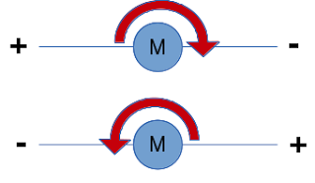
Control de dirección de giro mediante el puente H
Un motor de continua determina su dirección de giro en función de la tensión entre sus terminales.
Para lograr este cambio controlado de polaridad nos apoyamos en un circuito integrado conocido como Puente H.

Slide 4

Control de giro
Se deben alternar el voltaje (HIGH o LOW) entre los pines de control para realizar el cambio de sentido.

Slide 5
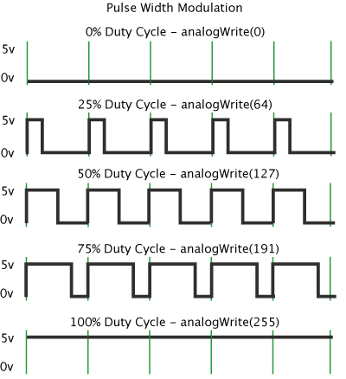
Control de velocidad
Para controlar la velocidad del motor nos basamos en la técnica PWM (Modulacion por ancho de pulso), que básicamente consiste en “apagar” y “encender” la señal de entrada de manera de reducir la potencia suministrada al motor.

Slide 6
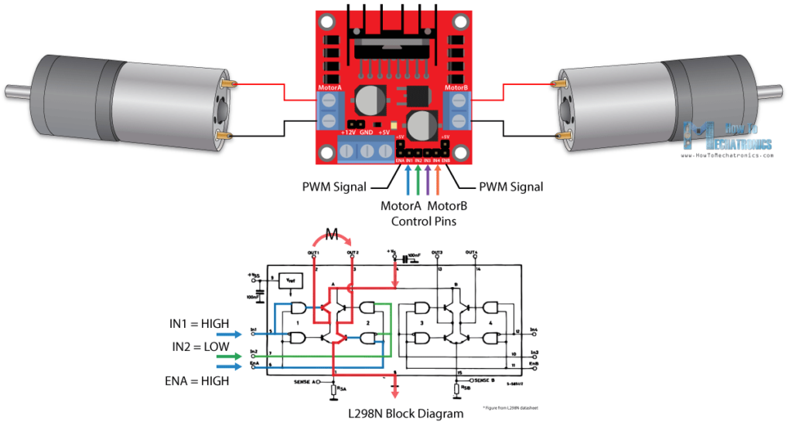

Slide 7
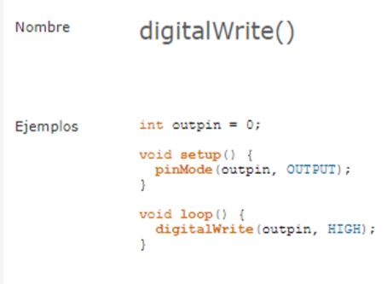
Digitalwrite
El comando digitalWrite() escribe un valor a (o pone en un estado) un pin digital. Los valores o estados posibles son HIGH o LOW.
Función digitalWrite(pin, value):
Introduce un nivel alto (HIGH) o bajo (LOW) en el pin digital especificado. De nuevo, el pin puede ser especificado con una variable o una constante 0-13.

